Slide 1
Вычисление элементов четырёхугольников

Slide 2
План занятия
120
1. Параллелограммы
70
2. Трапеция
30
2008
2009
2010
2011
Название графика

Slide 3

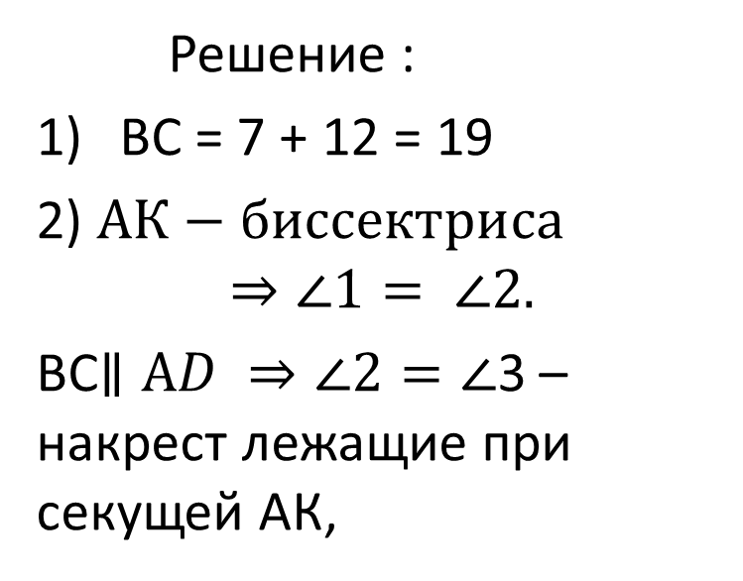
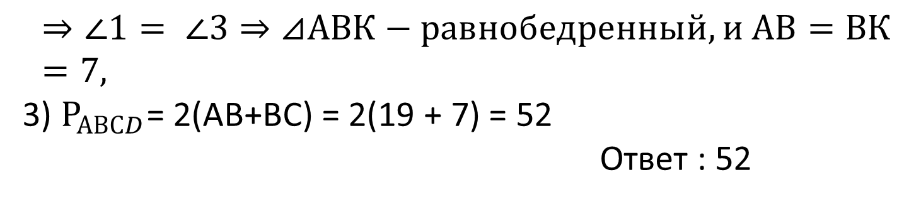
№ 1. Биссектриса угла А параллелограмма АВСD пересекает сторону ВС в точке К. Найдите периметр параллелограмма, если ВК=7, СК=12.
В
К
Решение :
ВС = 7 + 12 = 19
2) $АК−биссектриса$
$$⇒∠1= ∠2.$$
ВС$∥АD ⇒∠2=∠$3 –накрест лежащие при секущей АК,
3
С
1
2
А
D
$$⇒∠1= ∠3⇒⊿АВК−равнобедренный, и АВ=ВК=7,$$
3) $Ρ_{АВСD}$= 2(АВ+ВС) = 2(19 + 7) = 52
Ответ : 52

Slide 4

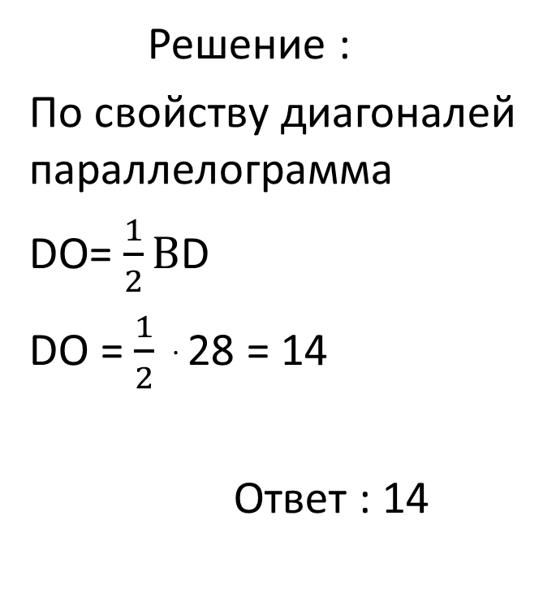
№2. Диагонали АС и ВD параллелограмма АВСD пересекаются в точке О, АС=24, ВD=28, АВ=6. Найдите DО.
Решение :
По свойству диагоналей параллелограмма
DО= $\frac{1}{2}В$D
DО = $\frac{1}{2}$ ּ 28 = 14
Ответ : 14

Slide 5
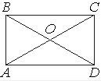
№ 3. Диагонали АС и ВD прямоугольника АВСD пересекаются в точке О, ВО = 7, АВ = 6. Найдите АС.
Решение :
По свойству диагоналей прямоугольника
АС = ВD,
ВD = 2ּВО = 2ּ7 = 14,
АС = ВD = 14
Ответ : 14

Slide 6

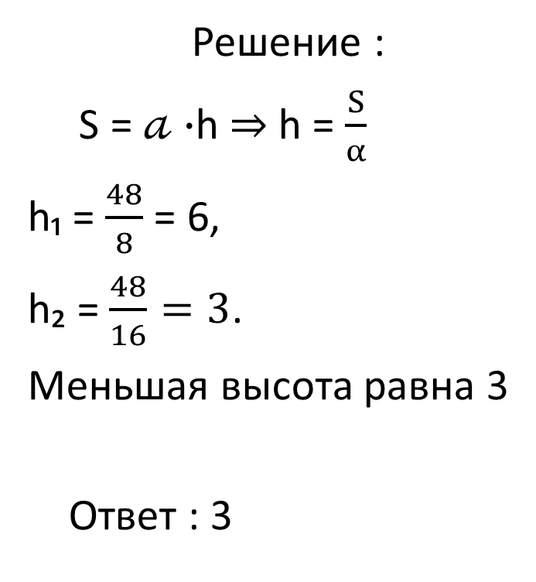
№ 4. Площадь параллелограмма равна 48, а две его стороны равны 8 и 16. Найдите его высоты. В ответе укажите меньшую высоту.
Решение :
S = $𝒶∙$h ⇒ h = $\frac{S}{α}$
h₁ = $\frac{48}{8}$ = 6,
h₂ = $\frac{48}{16}=3$.
Меньшая высота равна 3
Ответ : 3

Slide 7

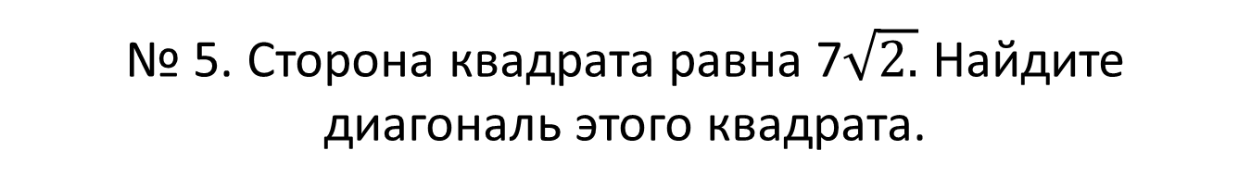
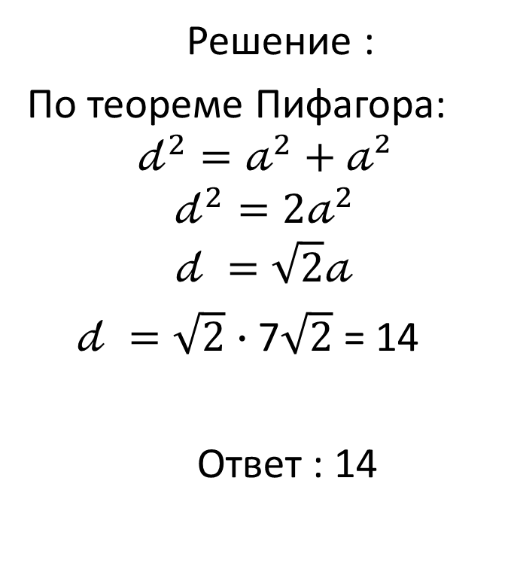
№ 5. Сторона квадрата равна 7$\sqrt{2.}$ Найдите диагональ этого квадрата.
Решение :
По теореме Пифагора:
$$𝒹^{2}=𝒶^{2}+𝒶²$$
$$𝒹^{2}=2𝒶^{2}$$
$$𝒹^{ }=\sqrt{2}𝒶$$
$𝒹^{ }=\sqrt{2}∙\text{7}\sqrt{2}$ = 14
Ответ : 14

Slide 8

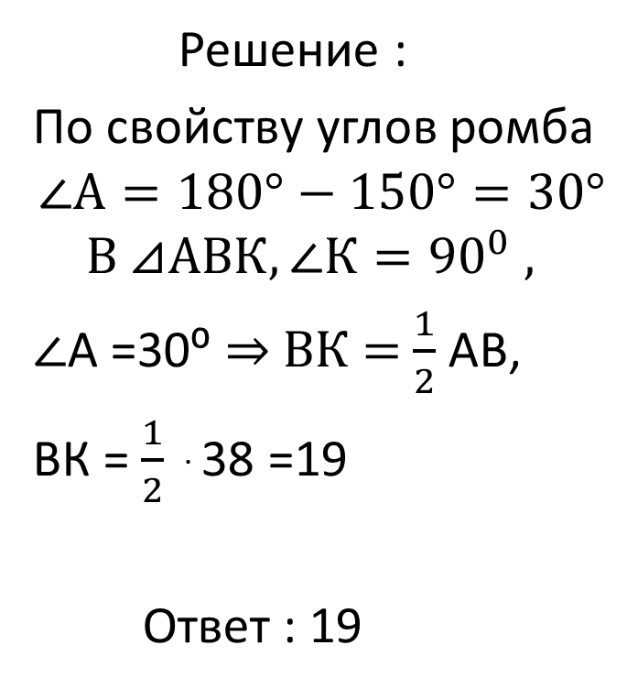
№ 6. Сторона ромба равна 38, а один из углов этого ромба равен 150⁰. Найдите высоту этого ромба.
В
С
Решение :
По свойству углов ромба
$$∠А=180°−150°=30°$$
$$В ⊿АВК,∠К={90}^{0} ,$$
$∠$А =30⁰ ⇒ ВК = $\frac{1}{2}$ АВ,
ВК = $\frac{1}{2}$ ּ 38 =19
Ответ : 19
А
К
D

Slide 9
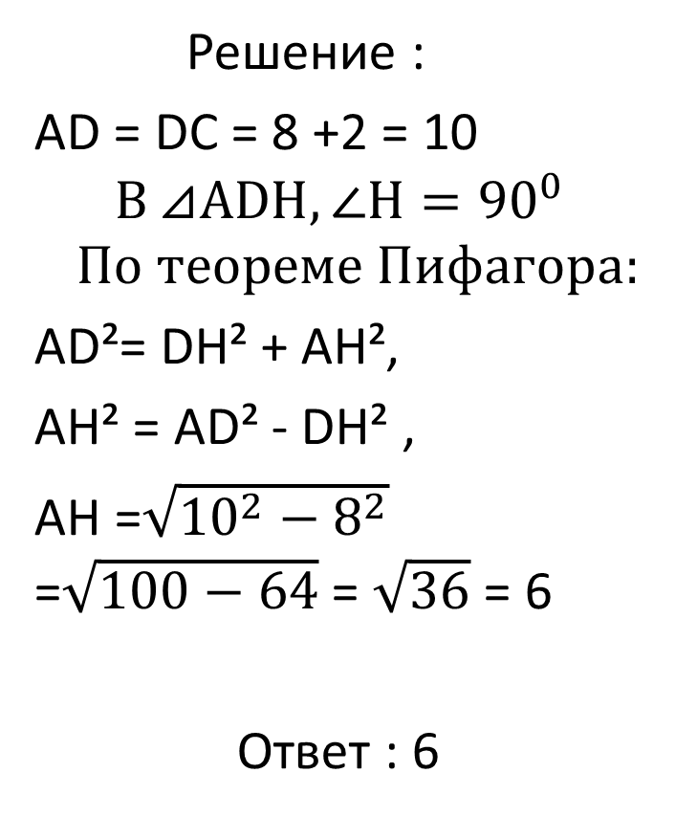
№ 7. Высота АН ромба АВСD делит сторону СD на отрезки DН = 8 и СН = 2. Найдите высоту ромба.
А
В
Решение :
АD = DС = 8 +2 = 10
$$В ⊿АDН,∠Н={90}^{0}$$
$$По теореме Пифагора:$$
АD²= DH² + АН²,
АН² = АD² - DH² ,
АН =$\sqrt{{10}^{2}−8^{2}}$ =$\sqrt{100−64}$ = $\sqrt{36}$ = 6
Ответ : 6
D
Н
С

Slide 10
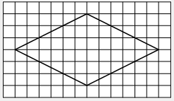
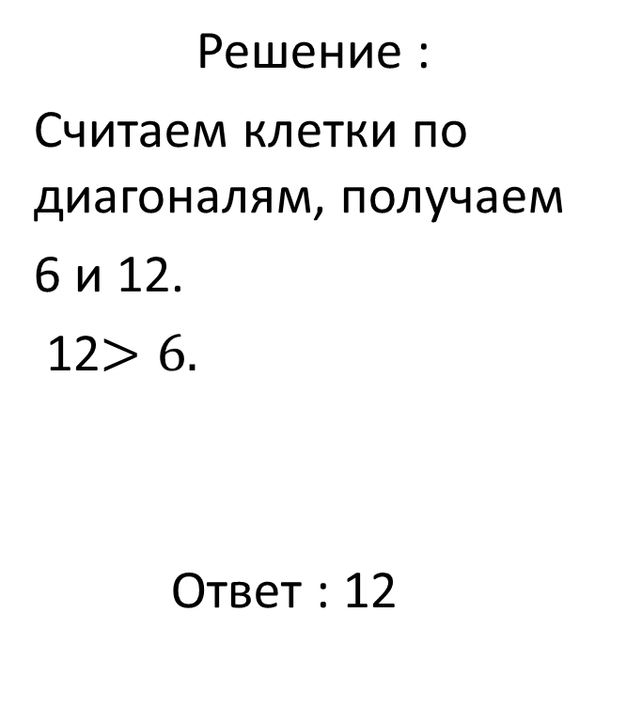
№ 8. На клетчатой бумаге с размером клетки 1х1 изображён ромб. Найдите длину его большей диагонали.
Решение :
Считаем клетки по диагоналям, получаем
6 и 12.
12$>6.$
Ответ : 12

Slide 11
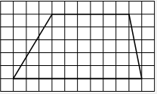
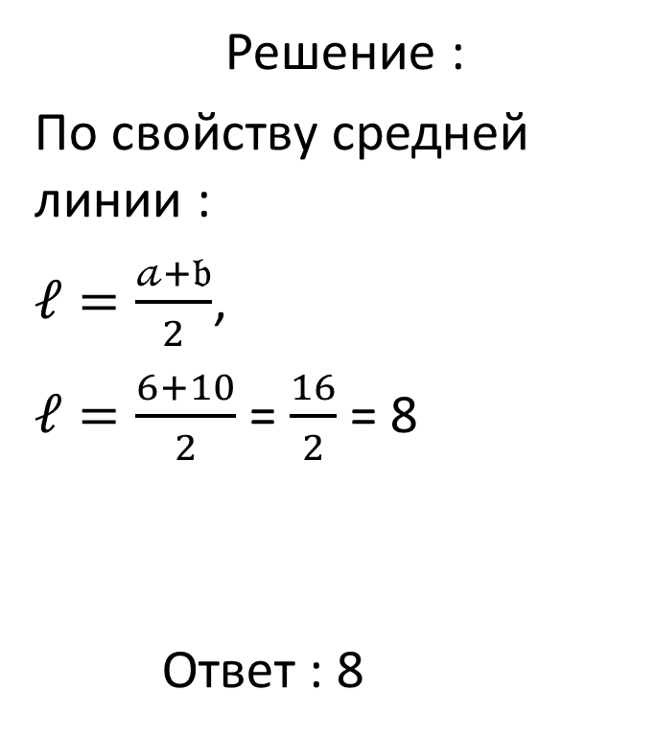
№ 9. На клетчатой бумаге с размером клетки 1х1 изображена трапеция. Найдите длину её средней линии.
Решение :
По свойству средней линии :
$ℓ=\frac{𝒶+𝔟}{2}$,
$ℓ=\frac{6+10}{2}$ = $\frac{16}{2}$ = 8
Ответ : 8

Slide 12

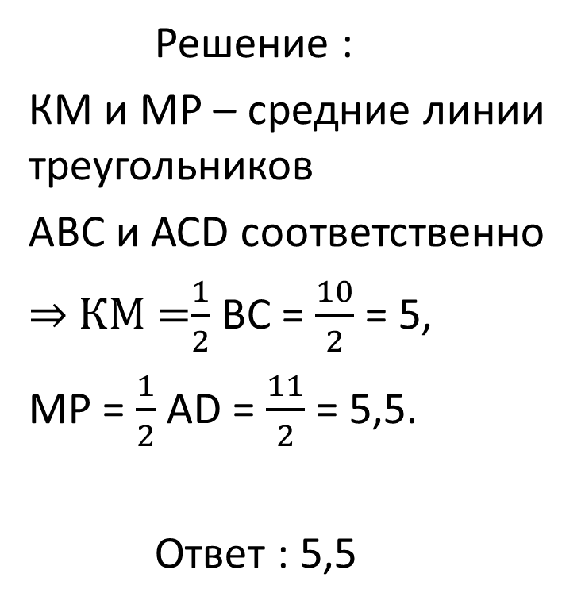
№ 10. Основания трапеции равны 10 и 11. Найдите больший из отрезков, на которые делит среднюю линию этой трапеции одна из её диагоналей
В
С
Решение :
КМ и МР – средние линии треугольников
АВС и АСD соответственно
⇒ КМ =$\frac{1}{2}$ ВС = $\frac{10}{2}$ = 5,
МР = $\frac{1}{2}$ АD = $\frac{11}{2}$ = 5,5.
Ответ : 5,5
К
Р
М
А
D

Slide 13

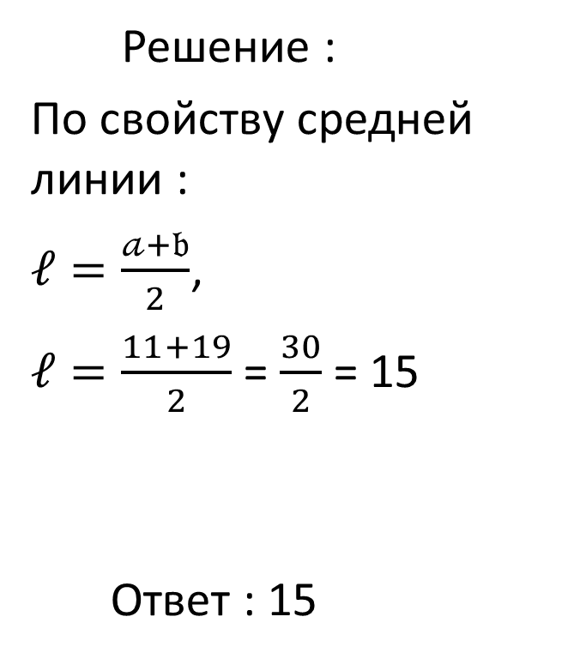
№ 11. Основания трапеции равны 11 и 19, а высота равна 9. Найдите среднюю линию трапеции.
Решение :
По свойству средней линии :
$ℓ=\frac{𝒶+𝔟}{2}$,
$ℓ=\frac{11+19}{2}$ = $\frac{30}{2}$ = 15
Ответ : 15

Slide 14
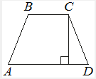
№ 12. Высота равнобедренной трапеции, проведённая из вершины С, делит основание АD на отрезки длиной 8 и 15. Найдите длину основания ВС.
Решение :
По свойству равнобедренной трапеции
АМ = КD = 8, тогда
МК = 15 – 8 = 7.
МВСК – прямоугольник, ⇒
ВС = МК = 7
Ответ : 7
М
К

Slide 15

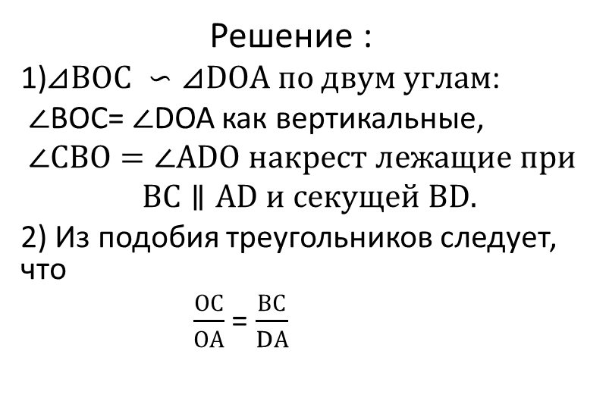
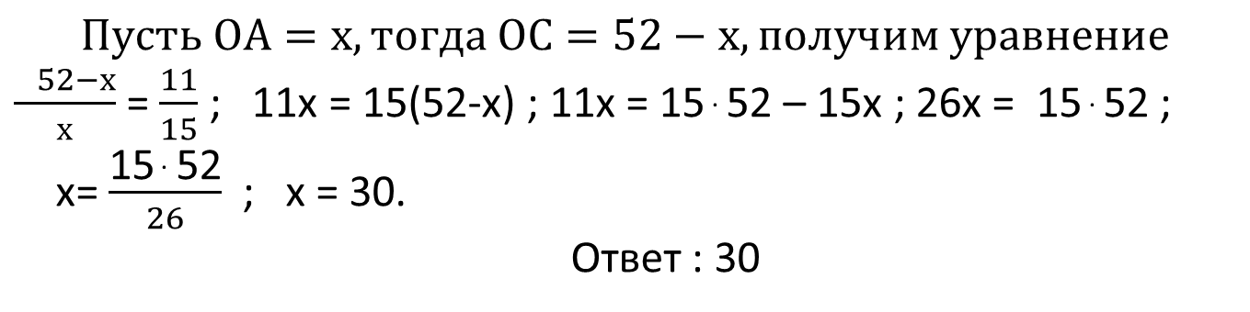
№ 13. Диагонали АС и ВD трапеции АВСD с основаниями ВС и АD пересекаются в точке О, ВС=11, АD=15, АС=52. Найдите АО.
Решение :
1)$⊿ВОС ∽⊿DОА по двум углам$:
$∠$ВОС= $∠$DОА как вертикальные,
$∠СВО=∠АDО накрест лежащие при$
$$ВС∥АD и секущей ВD.$$
2) Из подобия треугольников следует, что
$\frac{ОС}{ОА}$ = $\frac{ВС}{DА}$
11
52-х
х
15
$$Пусть ОА=х, тогда ОС=52−х, получим уравнение$$
$\frac{ 52−х}{х}$ = $\frac{11}{15}$ ; 11х = 15(52-х) ; 11х = 15 ּ 52 – 15х ; 26х = 15 ּ 52 ;
х= $\frac{\text{15 }\text{ּ}\text{ 52}}{26}$ ; х = 30.
Ответ : 30

Slide 16
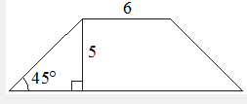
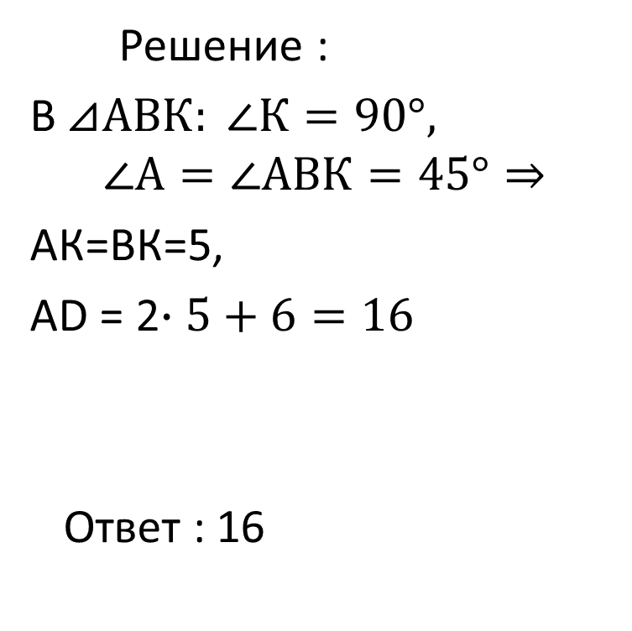
№ 14. В равнобедренной трапеции известны высота, меньшее основание и угол при основании(см.рис.). Найдите большее основание.
В
С
Решение :
В $⊿АВК: ∠К=90°,$
$$∠А=∠АВК=45°⇒$$
АК=ВК=5,
АD = 2$∙5+6=16$
Ответ : 16
А
К
D

Slide 17

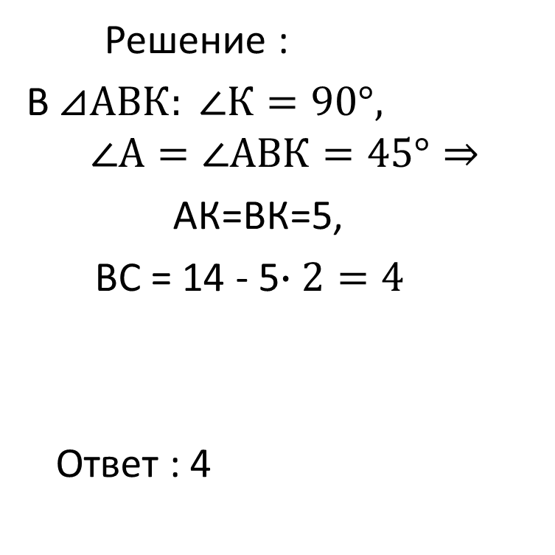
№ 15. В равнобедренной трапеции известны высота, большее основание и угол при основании(см.рис.). Найдите меньшее основание.
С
Решение :
В $⊿АВК: ∠К=90°,$
$$∠А=∠АВК=45°⇒$$
АК=ВК=5,
ВС = 14 - 5$∙2=4$
Ответ : 4
В
А
К
D

Slide 18
Спасибо за внимание!
Презентацию подготовила учитель МБОУ «Молодёжненская школа № 2» Гаврилюк О.М.

